Slide 1

递归练习
余力
buaayuli@ruc.edu.cn

Slide 2
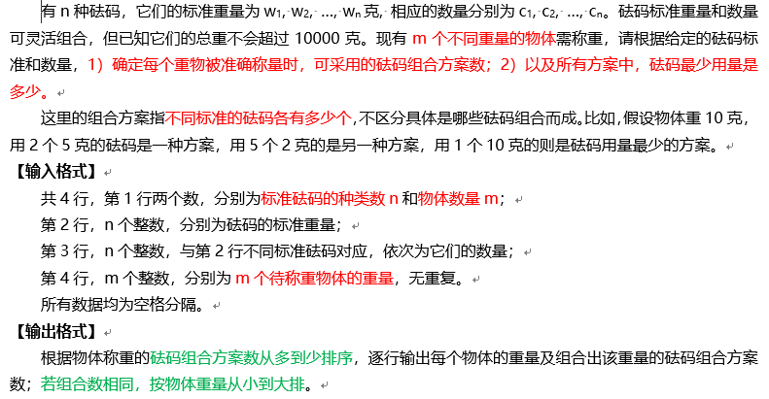
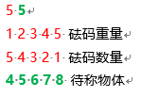

#320 物体称重

Slide 3
//探索第OBJ_ID个物体，而且还剩下重量为NeedToWeight，可以用的砝码NoUsed_FM_ID，方案数存储在Solution_Num[OBJ_ID]
void Try(int NeedToWeight, int OBJ_ID, int NoUsed_FM_ID) {
int NoUsed_FM_Weight = 0;
for (int i = NoUsed_FM_ID; i < n; i++)
NoUsed_FM_Weight += FaMa[i][0] * FaMa[i][1];
if (NeedToWeight == 0) k = Solution_Num[OBJ_ID]++;
else if (NeedToWeight <= NoUsed_FM_Weight)
for (int i = NoUsed_FM_ID; i < n; i++)
if (NeedToWeight - FaMa[i][0] >= 0 && FaMa[i][1] > 0) {
FaMa[i][1]--;
Try(NeedToWeight - FaMa[i][0], OBJ_ID, i);
FaMa[i][1]++; }
}
递归搜索
主函数：for (i = 0; i < m; i++)
Try(Object[i], i, 0);
优化：
砝码按重量从大到小排序
Notes:
物体称重

Slide 4
递归计算（动态规划）
int FM_wei[10],FM_num[10]; //砝码重量、数量
int FangAn[15001] = {0};
根据方案数的递推关系
无法输出具体方案
FangAn[0] = 1;
//每增加一种砝码，方案数重新计算
for (i = 0; i < n; i++)
for (w = total_weight; w >= 0; w--)
for (k = 1; k <= min(FM_num[i], w / FM_wei[i]); k++)
FangAn[w] += FangAn[w - k * FM_wei[i]];

Slide 5
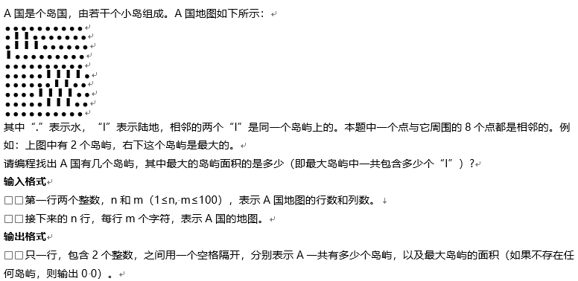
#163 最大岛屿

Slide 6
最大岛屿
for (i = 0; i < n; i++)
for (j = 0; j < m; j++)
if (land[i][j] == 1) {
area = 0; Try(i, j);
if (area > max_area ) max_area = area;
count++;
}
#include <stdio.h>
int land[101][101] = {0};
int area = 0;
int m, n;
int max_area = 0;
void Try(int x, int y) {
if (land[x][y]) {
area++;
land[x][y] = 0;
if (y < m - 1 && land[x][y + 1] ) Try(x, y + 1);
if (y > 0 && land[x][y - 1]) Try(x, y - 1);
if (x < n - 1 && land[x + 1][y]) Try(x + 1, y);
if (x > 0 && land[x - 1][y]) Try(x - 1, y);
if (x < n - 1 && y < m - 1 && land[x + 1][y + 1]) Try(x + 1, y + 1);
if (x > 0 && y > 0 && land[x - 1][y - 1] ) Try(x - 1, y - 1);
if (x > 0 && y < m - 1 && land[x - 1][y + 1]) Try(x - 1, y + 1);
if (x < n - 1 && y > 0 && land[x + 1][y - 1]) Try(x + 1, y - 1);
}
}
area--;
不能写！！！
Notes:
物体称重

Slide 7
void Try(int x, int y) {
area++; used[x][y] = 1;
if (area > max) max = area;
if (y < m - 1 && land[x][y + 1] ) Try(x, y + 1);
if (y > 0 && land[x][y - 1]) Try(x, y - 1);
if (x < n - 1 && land[x + 1][y]) Try(x + 1, y);
if (x > 0 && land[x - 1][y]) Try(x - 1, y);
if (x < n - 1 && y < m - 1 && land[x + 1][y + 1]) Try(x + 1, y + 1);
if (x > 0 && y > 0 && land[x - 1][y - 1] ) Try(x - 1, y - 1);
if (x > 0 && y < m - 1 && land[x - 1][y + 1]) Try(x - 1, y + 1);
if (x < n - 1 && y > 0 && land[x + 1][y - 1]) Try(x + 1, y - 1);
area--; used[x][y] = 0;
}
只探最大面积
Notes:
物体称重

Slide 8
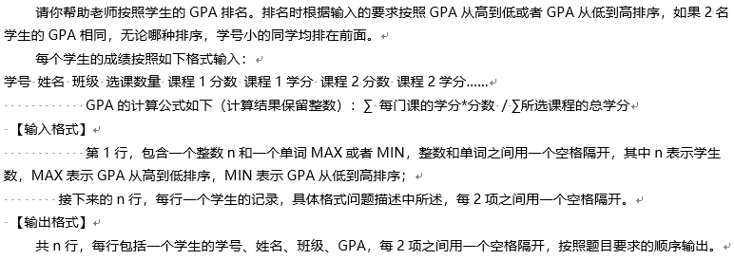
#565 GPA排名

Slide 9
____qcodep____
int main()
{ int n, i, j;
char str[10];
Student ary[110];
scanf("%d %s", &n, str);
for ( i = 0; i < n; i ++ )
getData( &ary[i] );
mySort( ary, n, str );
for ( i = 0; i < n; i ++ )
printf("%d %s %s %d\n", ary[i].id, ary[i].name, ary[i].classname, ary[i].gpa );
return 0;
}
#include <stdio.h>
#include <stdlib.h>
#include <string.h>
struct Student {
int id;
char name[20];
char classname[20];
int gpa;
};

Slide 10
void getData(struct Student * stu) {
scanf("%d", &((*stu).id)); getchar();
scanf("%s", (*stu). name); getchar();
scanf("%s", (*stu). classname);
int course; scanf("%d", &course);
int i, j, score, credit, credit_all = 0;
double res = 0;
for (i = 0; i < course; i++) {
scanf("%d%d", &score, &credit);
credit_all += credit;
res += score * credit; }
res = (double)res / credit_all;
stu->gpa = (int)(res + 0.5);
}
scanf("%d %s %s %d", &stu->id, stu->name, stu->classname, &course);

Slide 11
void mySort(struct Student ary[], int num, char *str) {
int times, ind;
struct Student t;
for (times = 0; times < num - 1; times++)
for (ind = 0; ind < num - times - 1; ind++)
if (str[1] == 'A')
if (ary[ind + 1].gpa > ary[ind].gpa) {
t = ary[ind + 1];
ary[ind + 1] = ary[ind];
ary[ind] = t; }
if (str[1] == 'I')
if (ary[ind + 1].gpa < ary[ind].gpa) {
t = ary[ind + 1];
ary[ind + 1] = ary[ind];
ary[ind] = t; }
}

Slide 12
谢谢大家！

